Slide 1
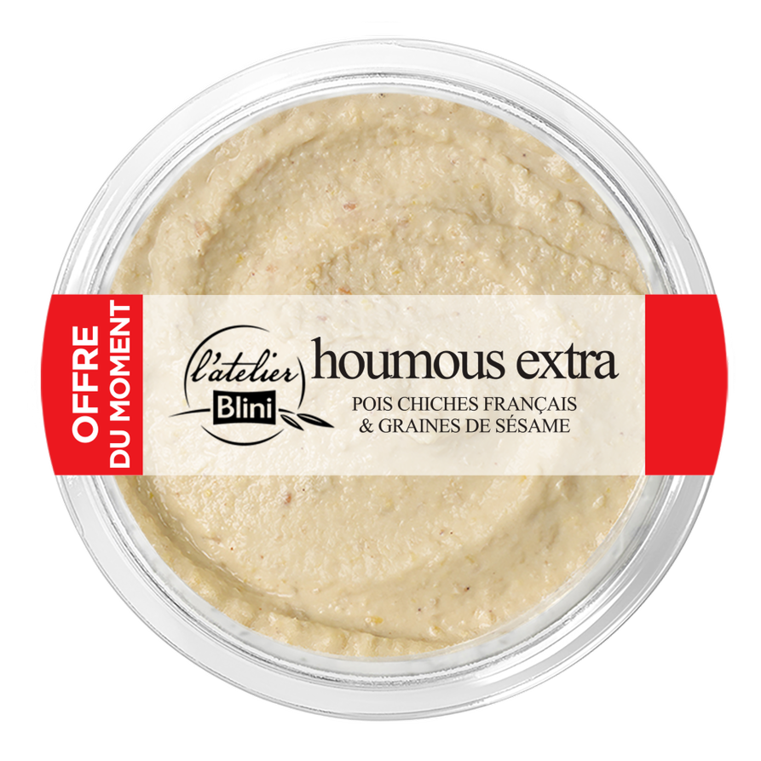
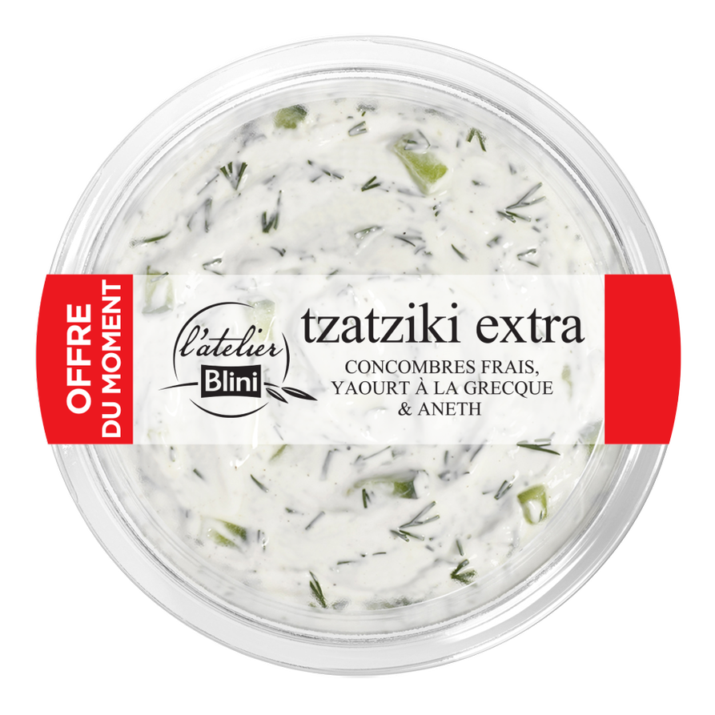
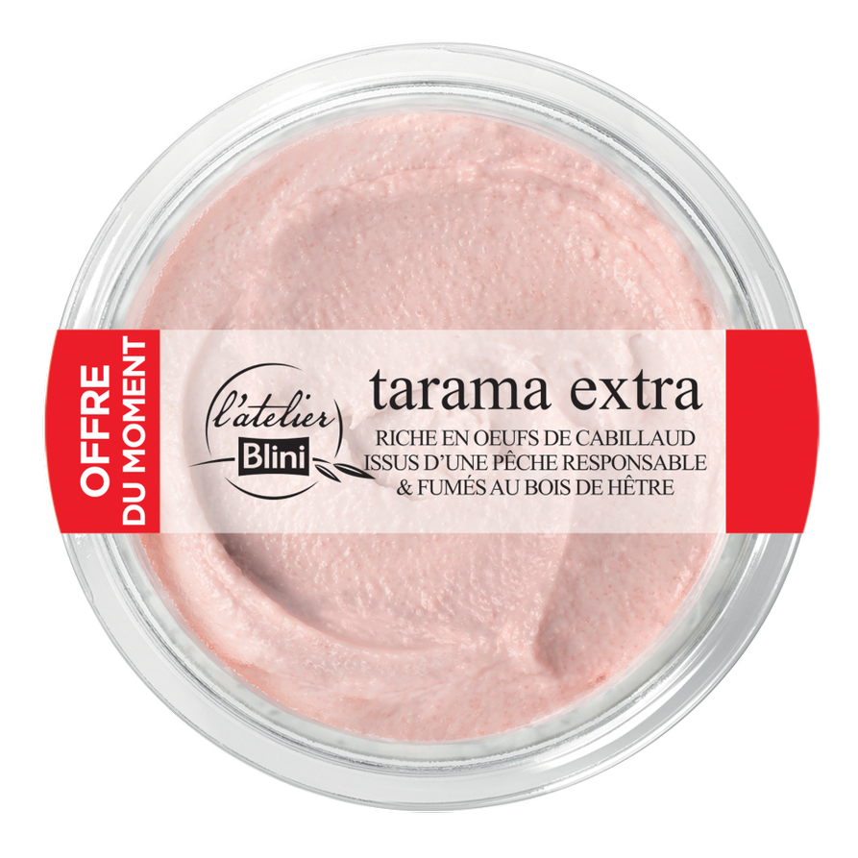
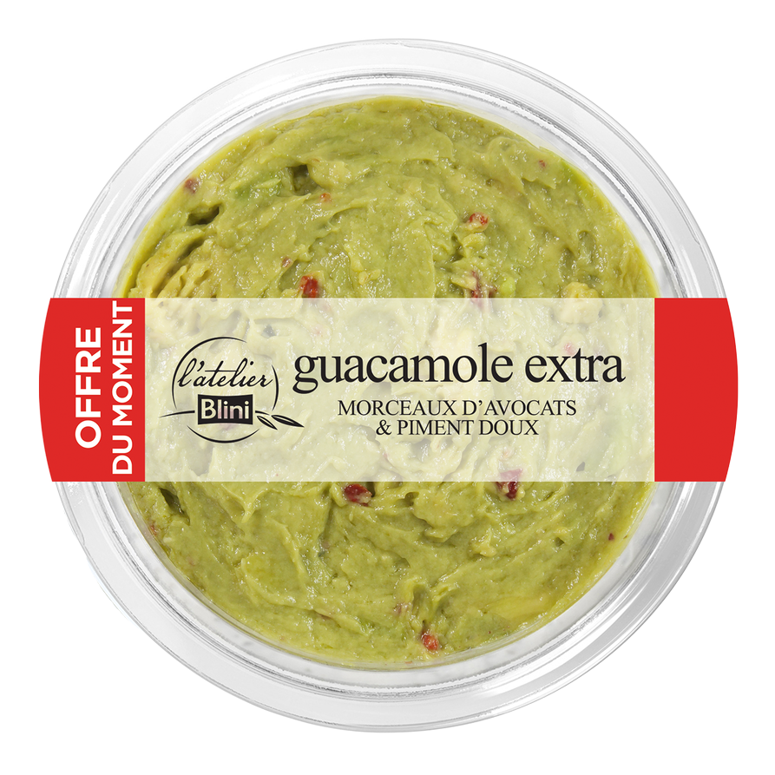
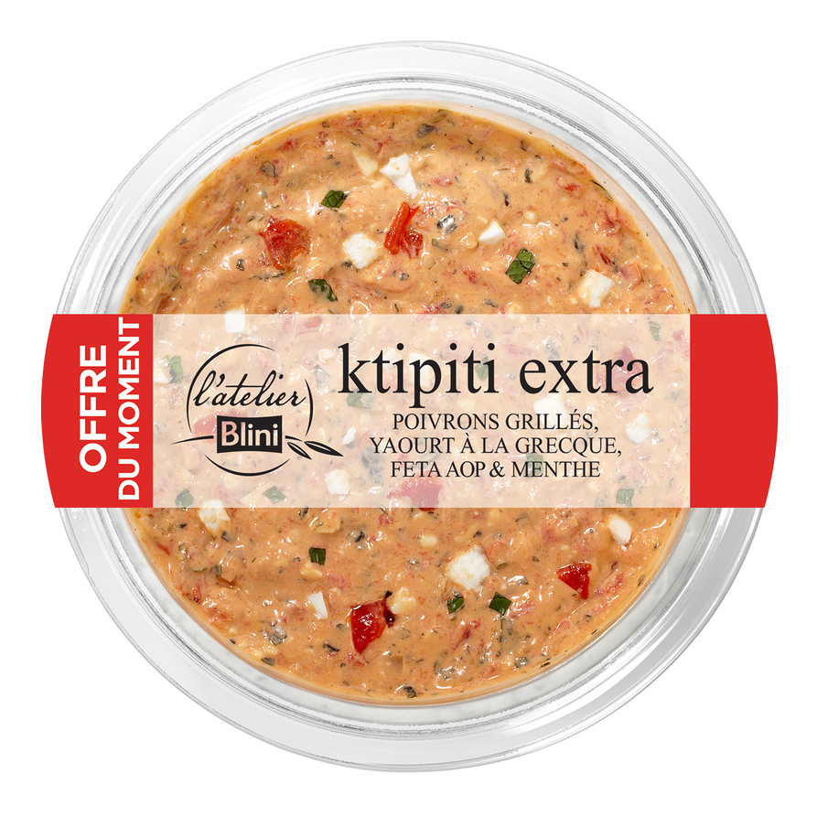
OFFRE SALON AVRIL 7404
TAUX PROMO 10% DÈS 20 COLIS
UB de Pâques
LV 2ème -60%
PMC = 3,49€*
PCB x 6
*PMC = Prix Marketing Conseillé, le distributeur est libre de fixer ses prix

Slide 2
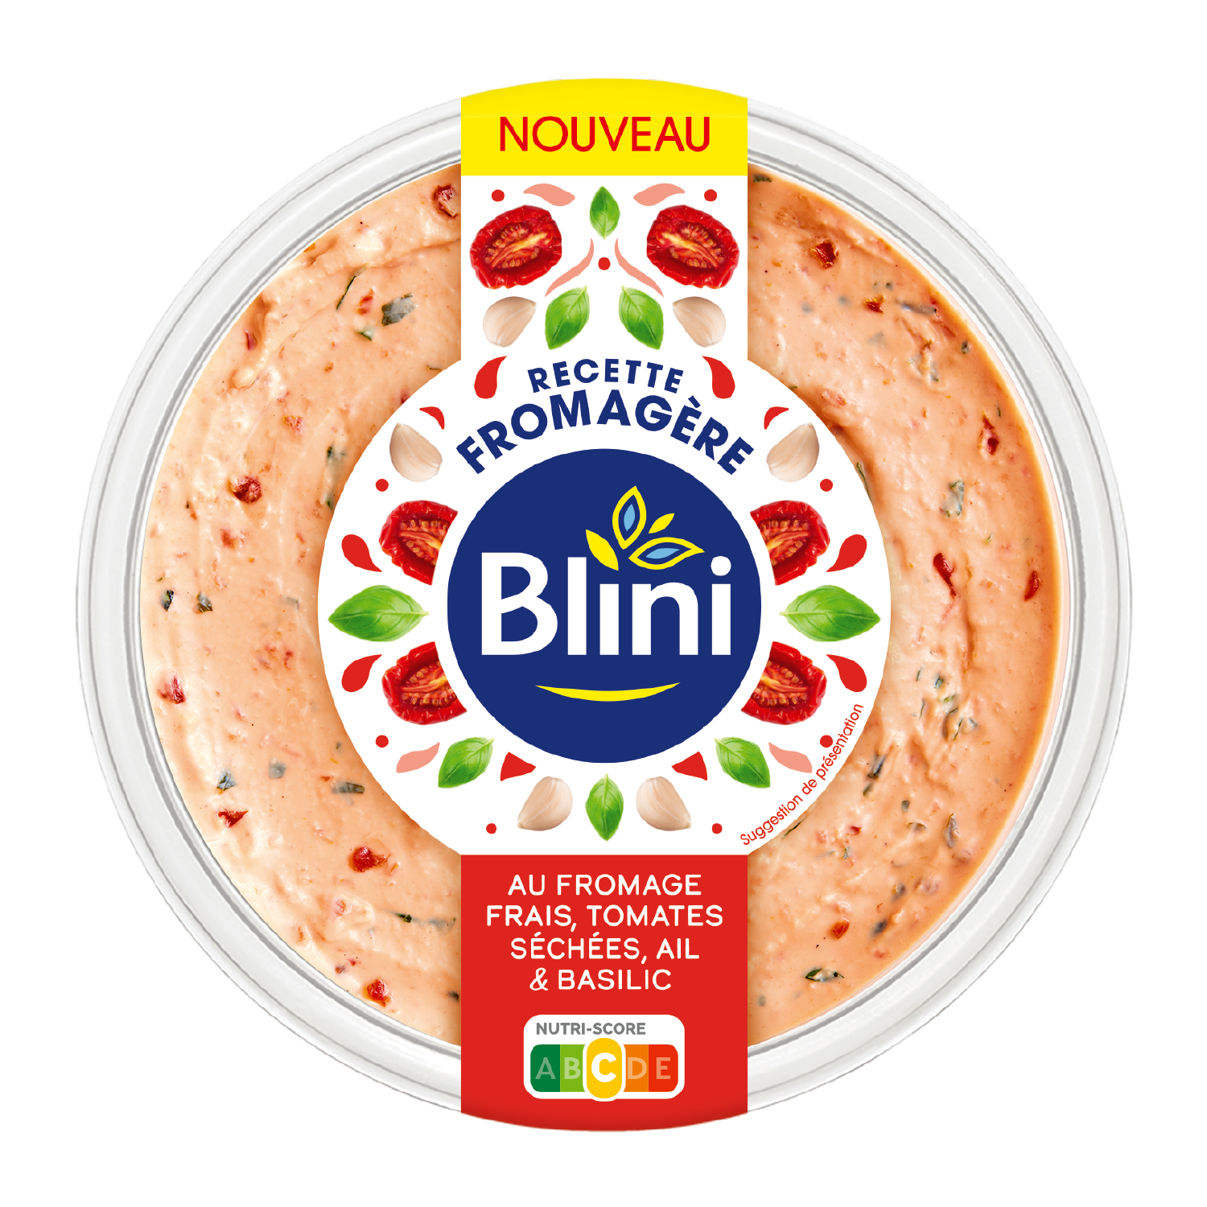
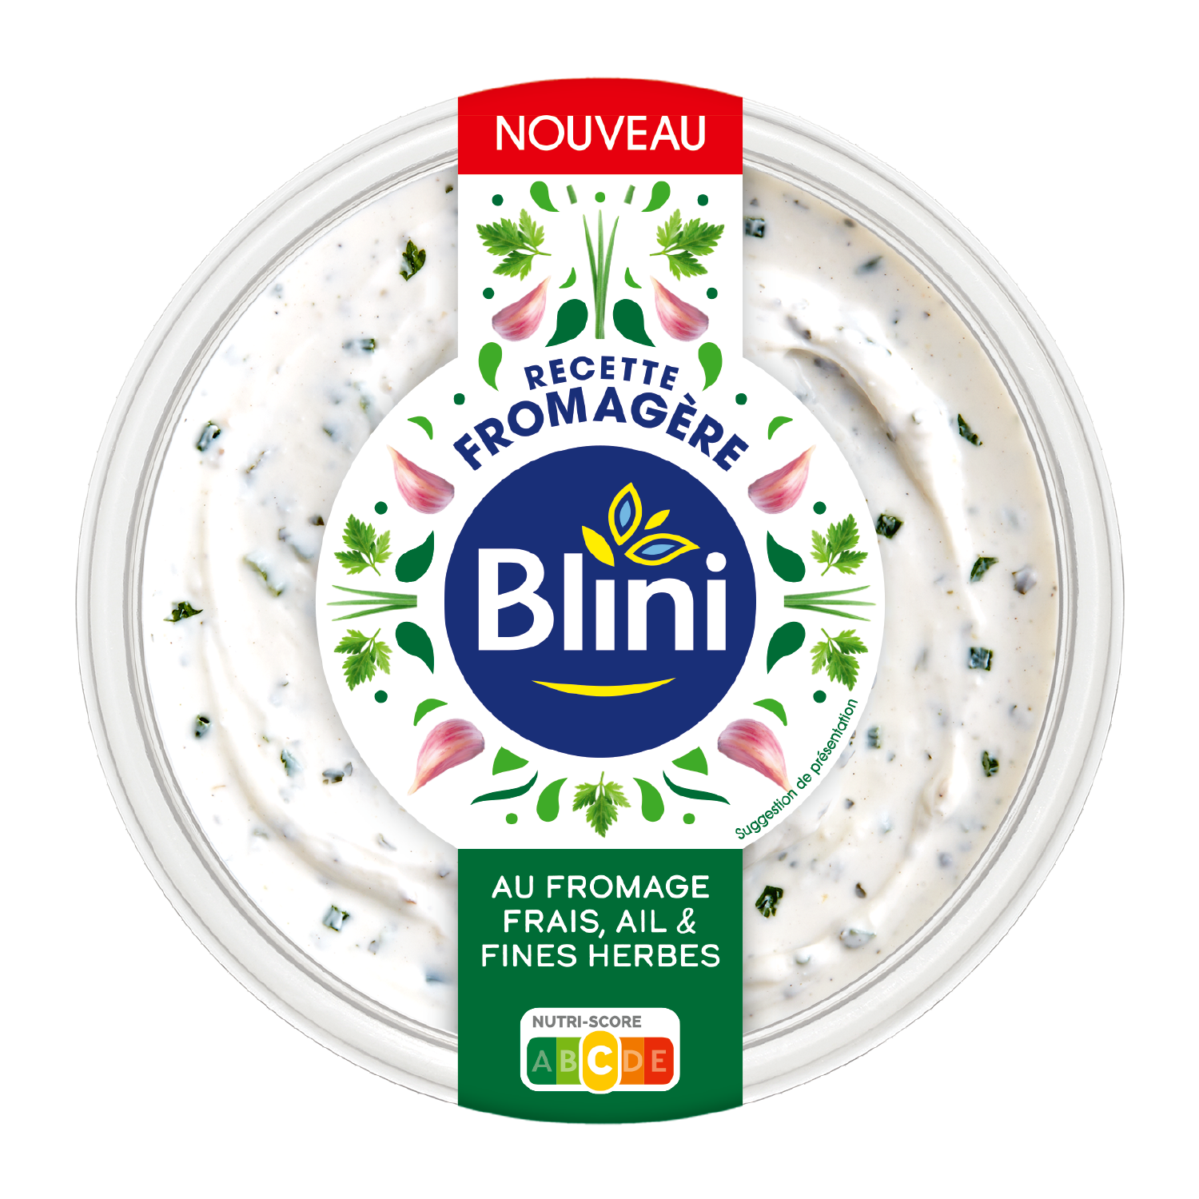
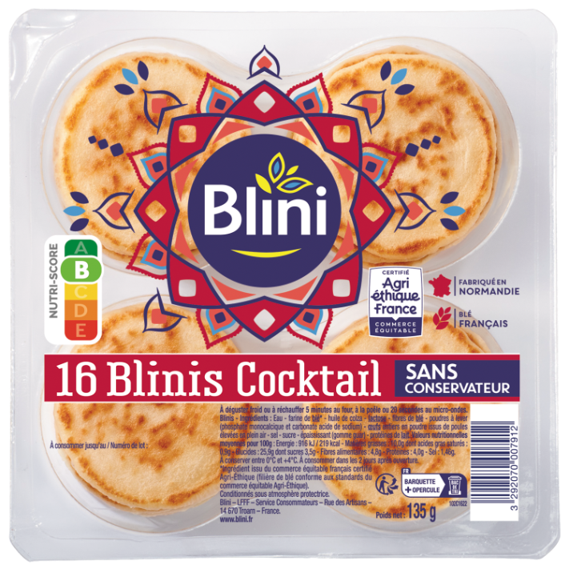
GOOD NEWS : BLINI RECONNUE « SAVEUR DE L’ANNEE 2025 »
NOURRIR UNE OFFRE DE TARTINABLE VARIÉE
UNE RECOMPENSE QUI RASSURE NOS CONSOS
ET BOOSTE LES ROTATIONS !
80% des consos déclarent que le logo rassure
sur la qualité gustative du produit.
DE TRÈS BONNES NOTES QUI
SOULIGNENT LA QUALITÉ
DE NOS RECETTES
93% des consos se déclarent satisfait du goût des produits « Saveur de l’année ».
ARRIVÉE DU LOGO ON-PACK
DÈS NOV. 24 JUSQU’À DÉC. 25
UN ATOUT SUPPLEMENTAIRE POUR ÉMERGER EN RAYON ET POUR FAIRE RAYONNER BLINI SUR LA SAISON FESTIVE
Notation via l’institut MONADIA : Analyses sensorielles (visuel & goût) réalisées à l’aveugle par des jurys de 60 consommateurs.
*Visuels WIP
Notes:
*BLINI élu Saveur de l’année par MONADIA sur la catégorie Tartinables de la Mer. Il faut une note >15/20 pour être lauréat et il y a qu'un lauréat par catégorie.
Etude IFOP Juin 2017 pour MONADIA (auprès d’un échantillon représentatif de 999 consommateurs) :
→ 93% des Français déclarent satisfaits du goût après avoir acheté des produits lauréats
→ 87% des Français jugent la méthodologie digne de confiance.
→ 80% des Français déclarent que le logo Reconnu Saveur de l’Année les rassure sur la qualité gustative d’un produit.

Slide 3
OFFRE SALON
*PMC = Prix Marketing Conseillé, le distributeur est libre de fixer ses prix
Innovations 24
PMC = 2,29€*
PCB x 6
Livraison Mars
Offre 7403 : TMP 10% à partir de 8 colis en HM

